Slide 1
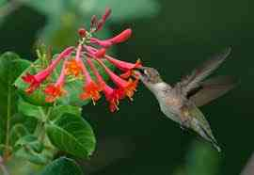
শুভেচ্ছা রইল

Slide 2
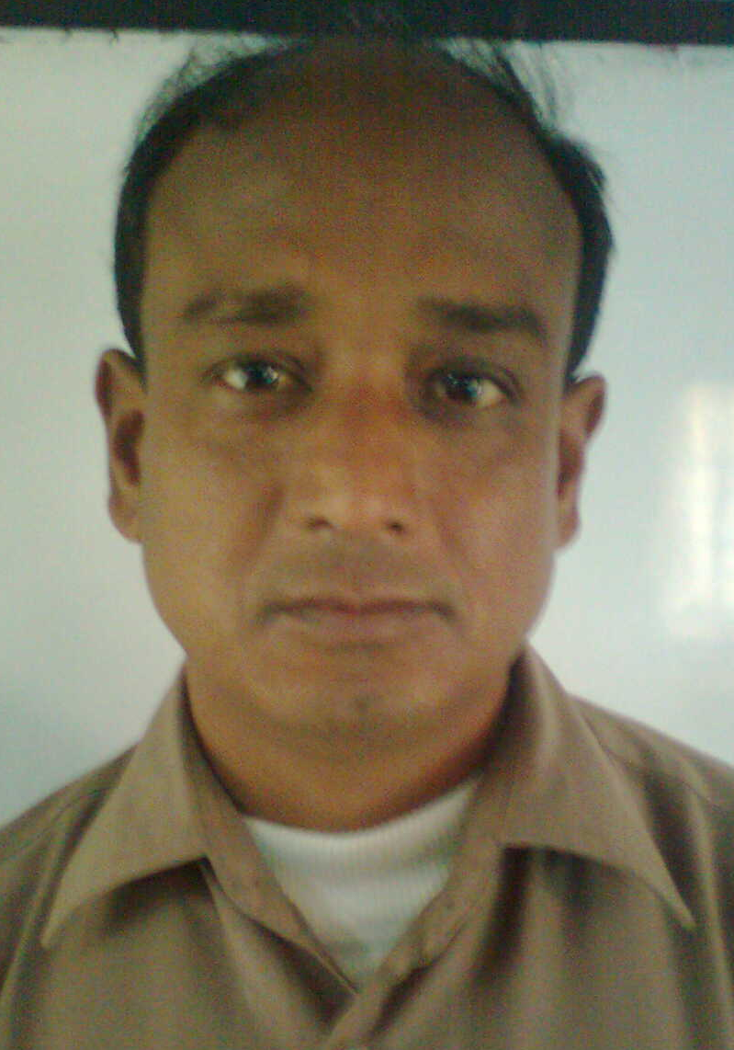
পরিচিতি
হাজীগঞ্জ স্কুল এন্ড কলেজ
বিশ্ব নাথ রায়
ই-মেইল -ybnathroy@yahoo.com
মোবাইল নং- ০১৭২৪০৮৬১৬৮

Slide 3

বিষয়ঃ - সাহিত্য কনিকা
শ্রেনীঃ - অষ্টম
সময়ঃ- ৫০মিনিট

Slide 4
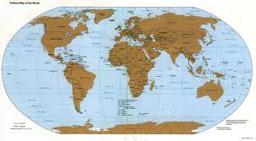
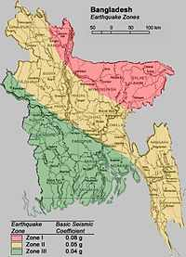
ছবিতে কি দেখছ ?

Slide 5
পাঠের শিরোনাম
দেশ

Slide 6
শিখন ফল
কবি পরিচিতি বলতে পারবে।
অজানা শব্দ গুলোর অর্থ বলতে পারবে।
বাংলাদেশের প্রকৃতিকে ভালোবাসতে ও সৌন্দর্য অনুভব করতে পারবে।

Slide 7
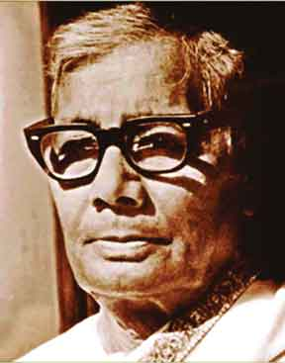
কবি পরিচিতি
জন্ম
১৯০৩খ্রিঃফরিদপু জেলা
কবর,নকসীকাঁথার মাঠ,মাটির কান্না,বোবা কাহিনী,হাসু,এক পয়সার বাঁশী
রচনা
জসীমউদ্দীন
উপাধি
পল্লী কবি
মৃত্য
১৯৭৬ খ্রিঃ ঢাকায়

Slide 8
কবিতাটি এখন পড়ি

Slide 9
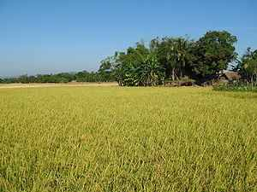
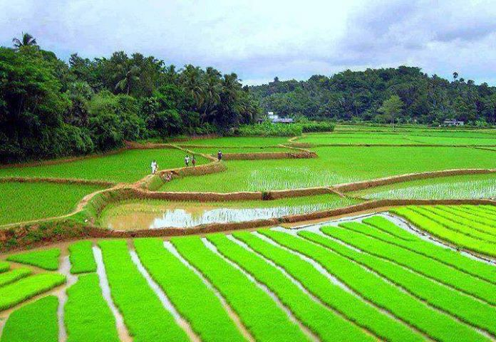
ফসলের খেত
সবুজ হাওয়া

Slide 10

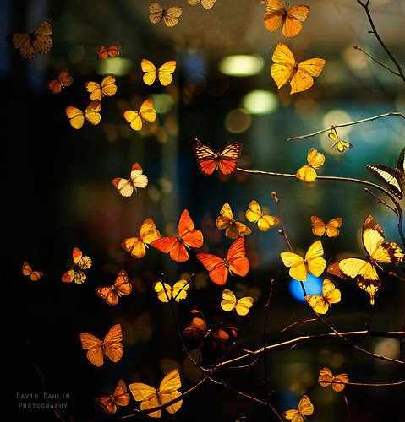
মাথার কেশ
প্রজাপতির ঝাঁক

Slide 11
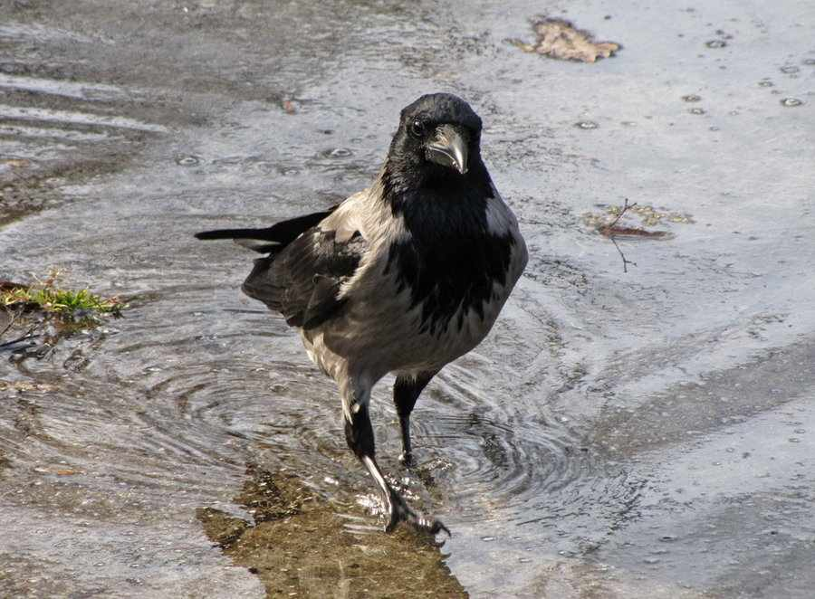
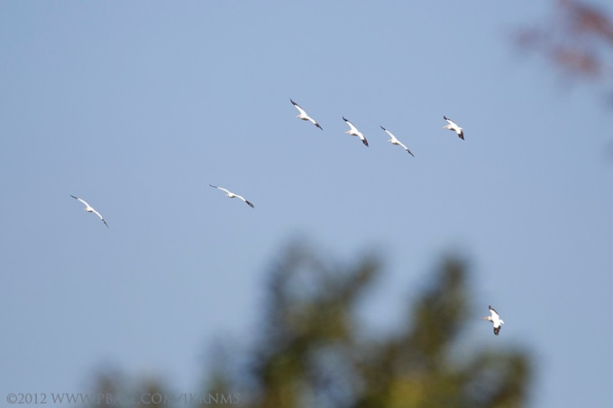
কালো কাক
সাদা বক

Slide 12
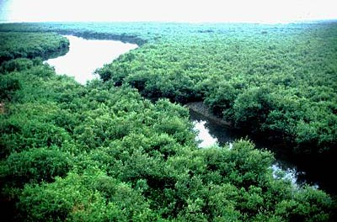
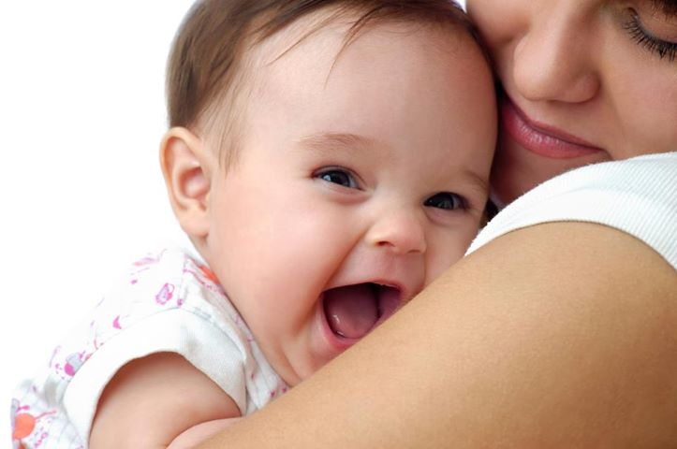

মার আঁচলে
বনের পরে বন

Slide 13
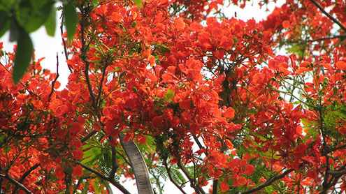


ফুলের বন
পরির দেশ

Slide 14
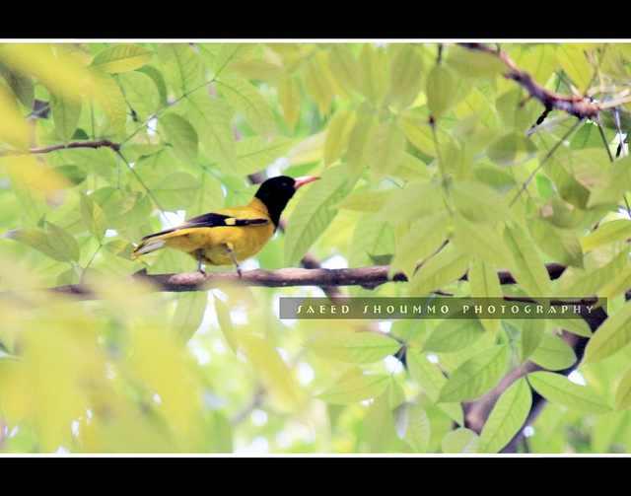
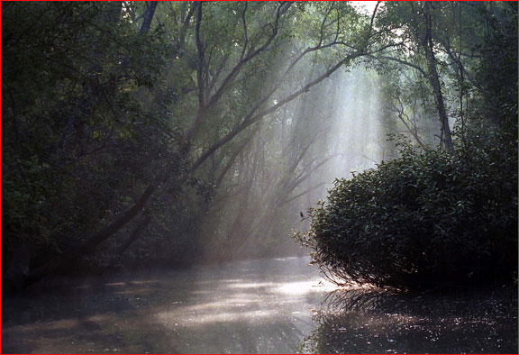
পাখি
আলো

Slide 15
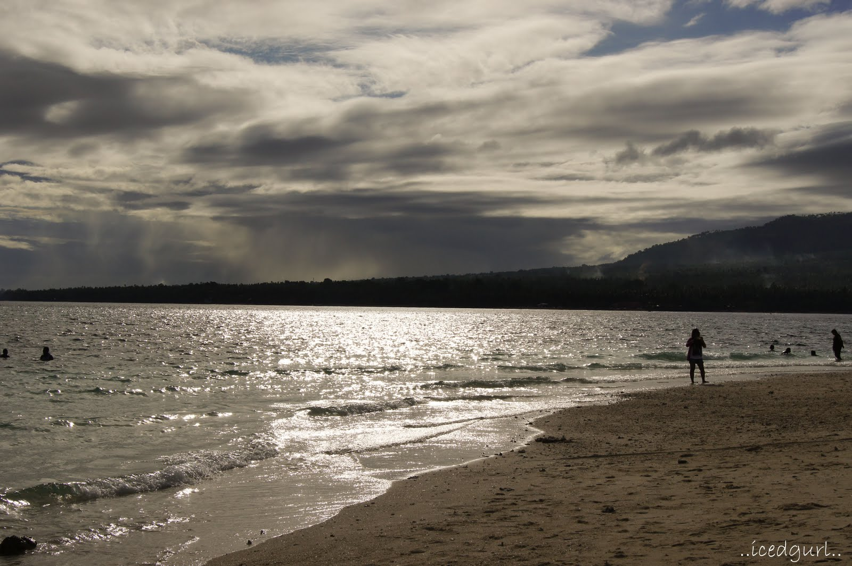
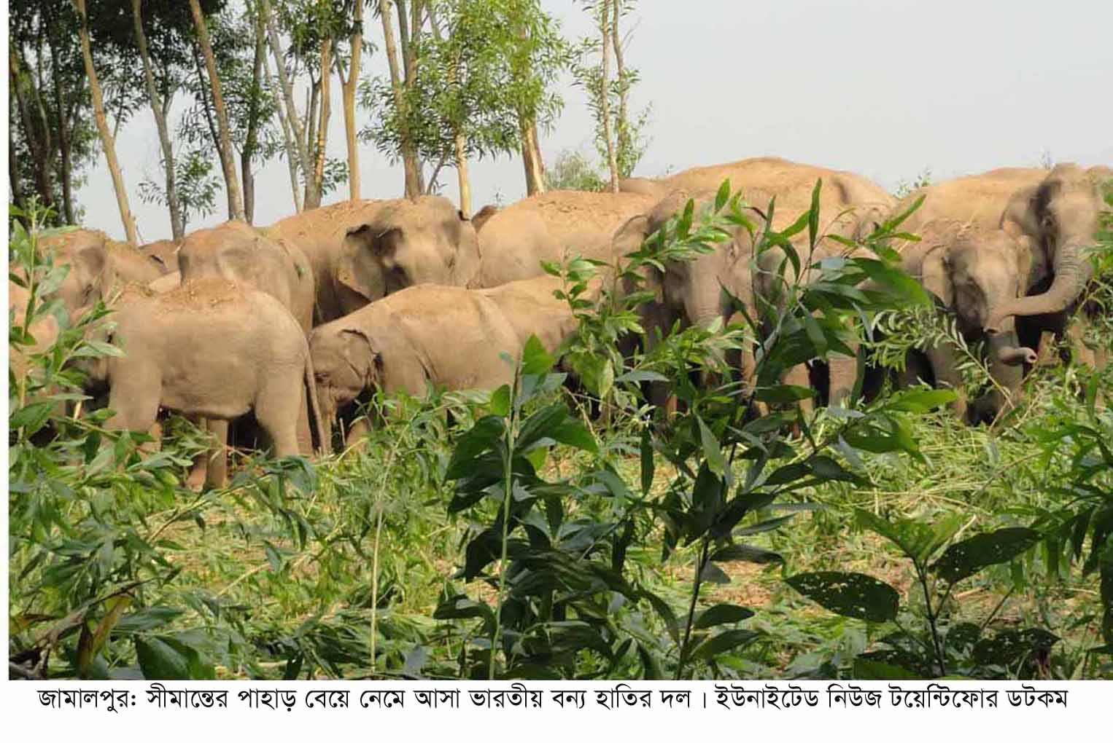
কালো মেঘ
বুনো হাতি

Slide 16
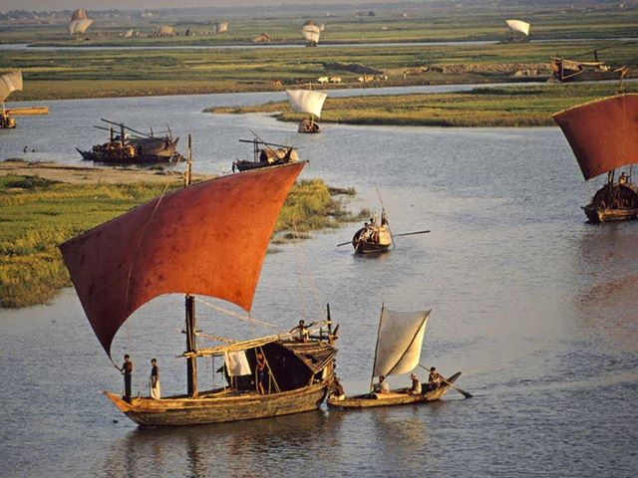
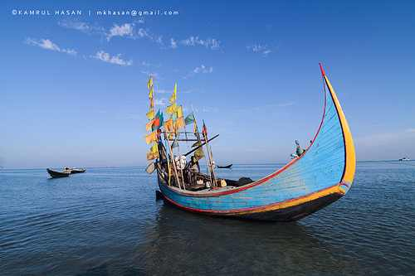
নদীর পরে নদী
সওদাগরের নায়

Slide 17
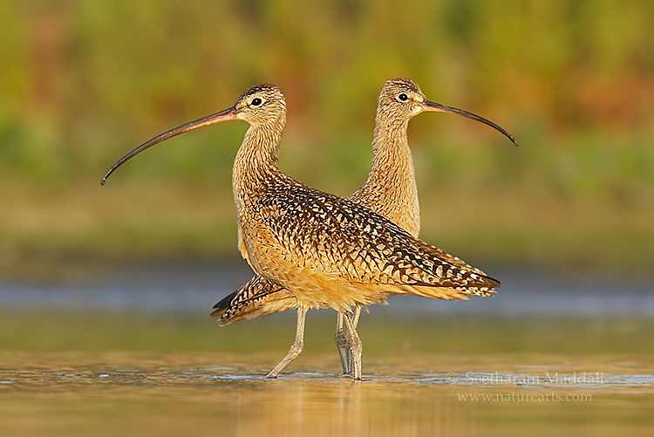
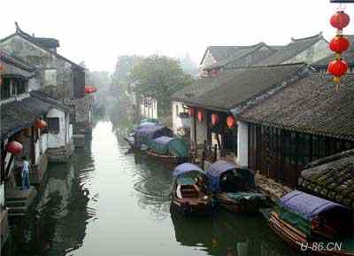
গঞ্জ-নগর
চখায়

Slide 18
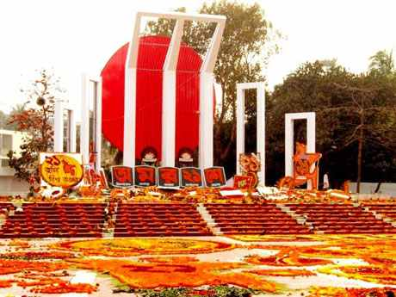
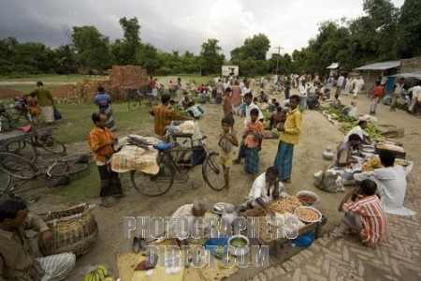
মিনার
হাট-বন্দর

Slide 19
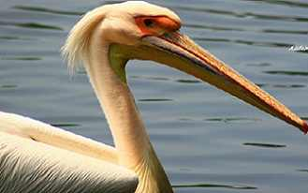

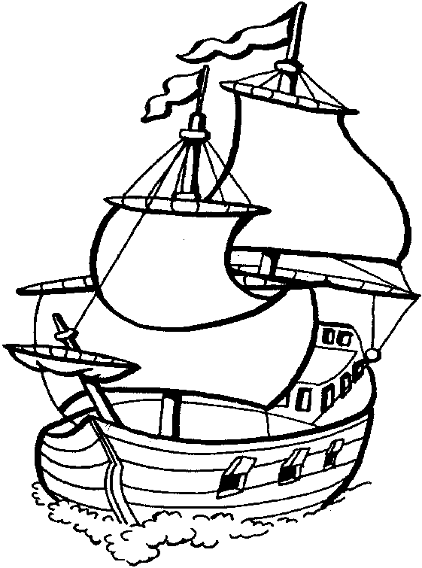
শব্দার্থ
চঞ্চু
ঠোঁট
আলা
আলো
নায়
নৌকা

Slide 20
জোড়ায় কাজ
“সুধার ধারা গড়িয়ে পড়ে গঞ্জ-নগর ছায়”-বলতে কবি কী বুঝিয়েছে?

Slide 21
মূল্যায়ন
কবি কত সালে জন্ম গ্রহন করেন ?
চঞ্চু শর্ব্দের অর্থ কি ?
জসীমউদ্দীনকে কি কবি বলে ?

Slide 22
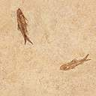
বাড়ীর কাজ
তোমার দেশ ও দেশের প্রকৃতি নিয়ে ছড়া,গল্প লিখে আনবে ।

Slide 23
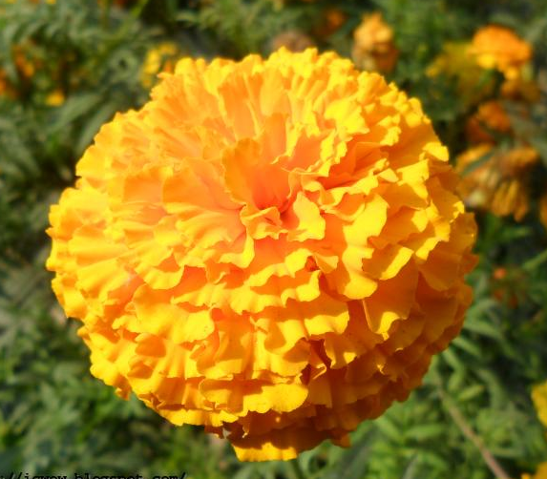
সকলকে ধন্যবাদ

